Slide 1
第三节 矢性函数的积分
3-1 矢性函数的不定积分
3-2 矢性函数的定积分
3-3 小结

Slide 2
矢性函数的积分
定积分
积分
不定积分
注意区分数性函数与矢性函数的积分
第<number>/13页

Slide 3
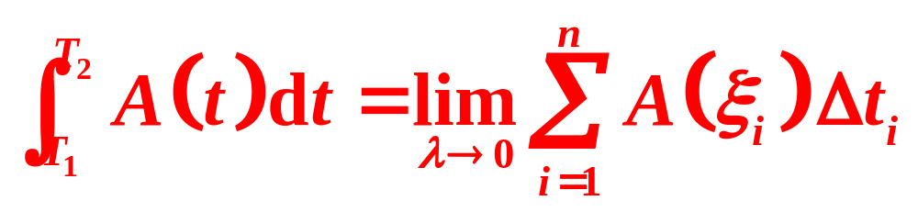
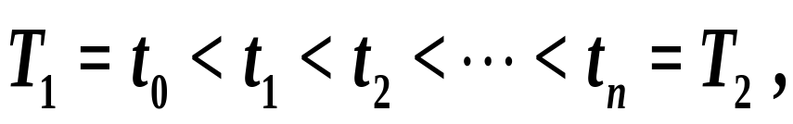
矢性函数的定积分
1. 矢性函数的定积分
定义: 设矢性函数 A(t) 在区间 [ T₁,T₂ ] 上连续，
则 A(t) 在 [ T₁,T₂ ] 上的定积分是指下面形式极限
积分上限
积分下限
被积函数
积分变量
其中
积分和
第<number>/13页

Slide 4
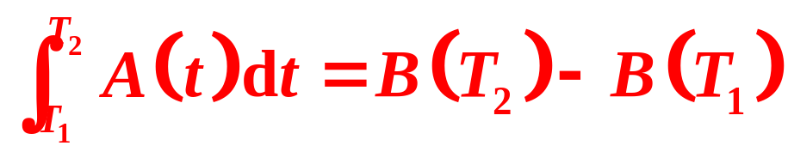
矢性函数的定积分
直角坐标系下：
Newton-Leibniz 公式：
若 B(t) 是连续矢性函数 A(t) 在区间 [ T₁,T₂ ]
上的一个原函数，则有
矢性函数的定积分与数性函数定积分
有类似的基本性质.
第<number>/13页

Slide 5
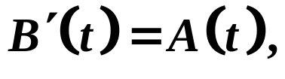
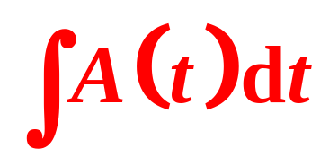
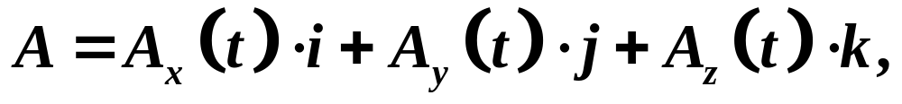
矢性函数的不定积分
2. 矢性函数的不定积分
定义: 若在 t 的某个区间 I，有
则称
B(t) 为 A(t) 在此区间上的一个原函数.
在区间 I 上,
A(t) 原函数的全体，叫做 A(t) 在 I 上的不定积分,
记作：
直角坐标系下：
第<number>/13页

Slide 6
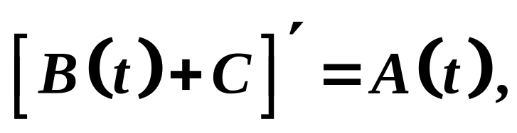
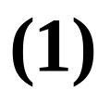
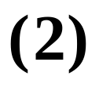
矢性函数的不定积分
说明：
若在 t 的某个区间 I 上，
有 B(t) 为 A(t) 一个原函数.
则
( C 为任意常矢 )
B(t) + C 表示 A(t) 的任意一个原函数。
则 表示 的任意一个原函数。
第<number>/13页

Slide 7

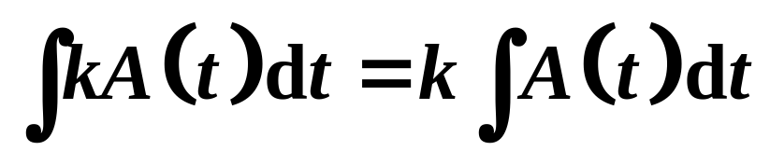
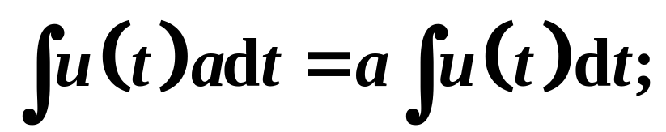
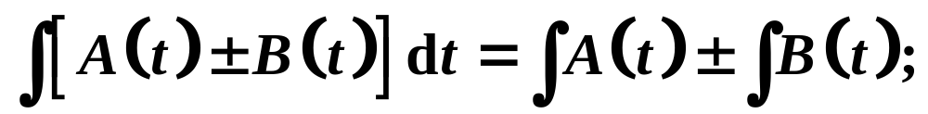
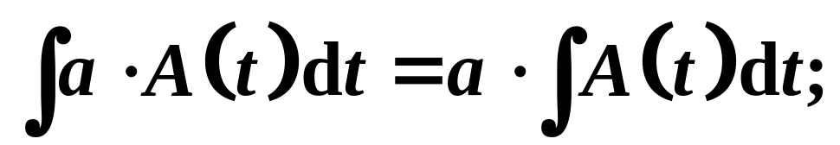
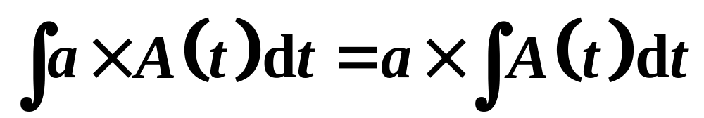
矢性函数的不定积分
矢性函数积分的基本性质:
k 为非零常数， 为非零常矢。
第<number>/13页

Slide 8
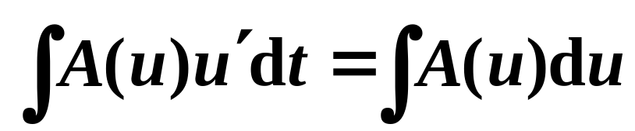
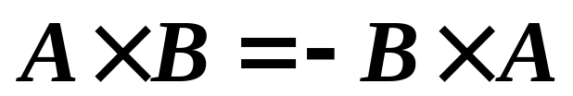
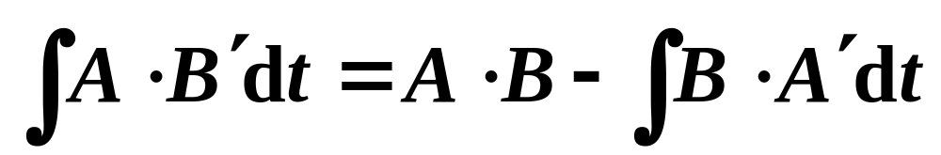
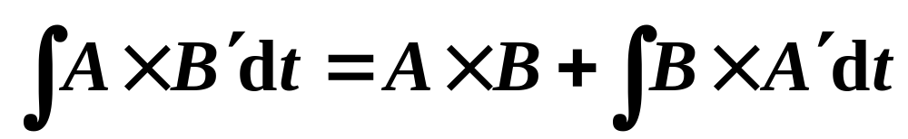
矢性函数的不定积分
换元积分法
分部积分法
第<number>/13页

Slide 9
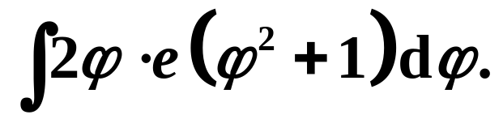
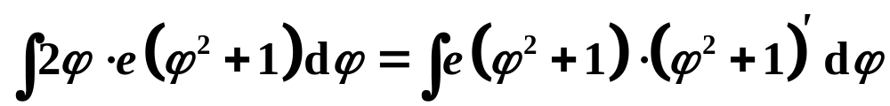
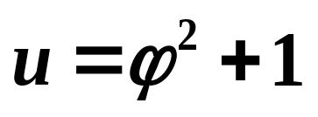
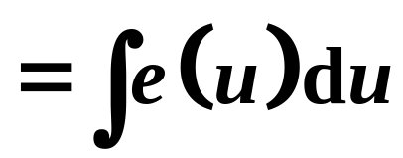
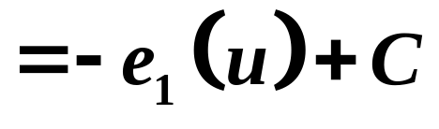

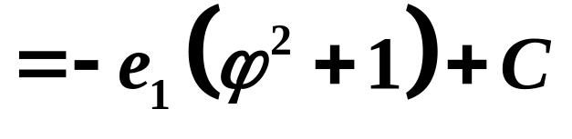
矢性函数的不定积分
例1. 计算
解: 注意
令 则
用换元积分法
第<number>/13页

Slide 10
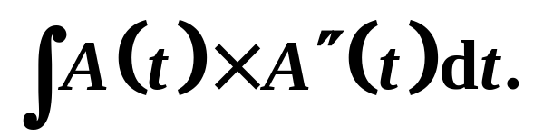
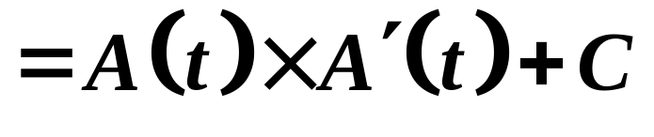
矢性函数的不定积分
例2.
计算
两个平行向量的外积为零
解: 用分部积分法，有
第<number>/13页

Slide 11
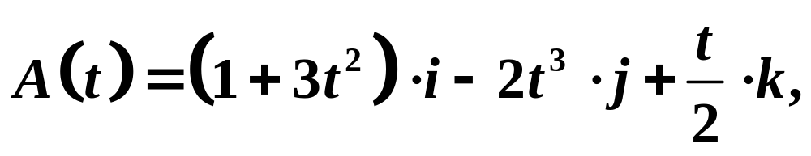
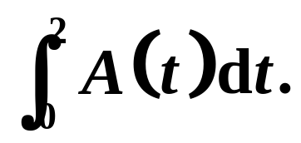
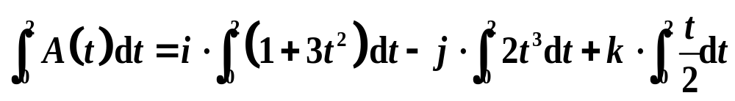
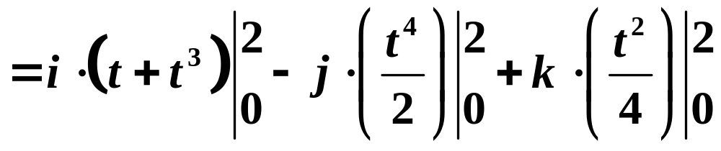
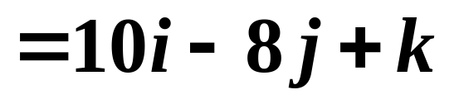
矢性函数的定积分
例 4. 已知
求
解:
第<number>/13页

Slide 12
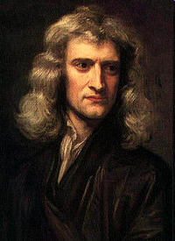
艾萨克·牛顿
Sir Isaac Newton
1643.1.4 —1727.3.31
英国物理学家、数学家、天文学家、自然哲学家和炼金术士
第<number>/13页

Slide 13
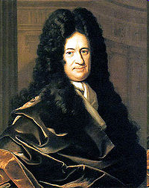
戈特弗里德·莱布尼茨
Gottfried Wilhelm Leibniz
1646 .7.1 － 1716.11.14
德国哲学家、数学家
莱布尼茨是历史上少见的通才，他的专长包括数学、历史、语言、生物、地质、机械、物理、法律、外交等领域。他本人是一名律师，经常往返于各大城镇，他许多的公式都是在颠簸的马车上完成的，他也自称具有男爵的贵族身份。
第<number>/13页

